Slide 1
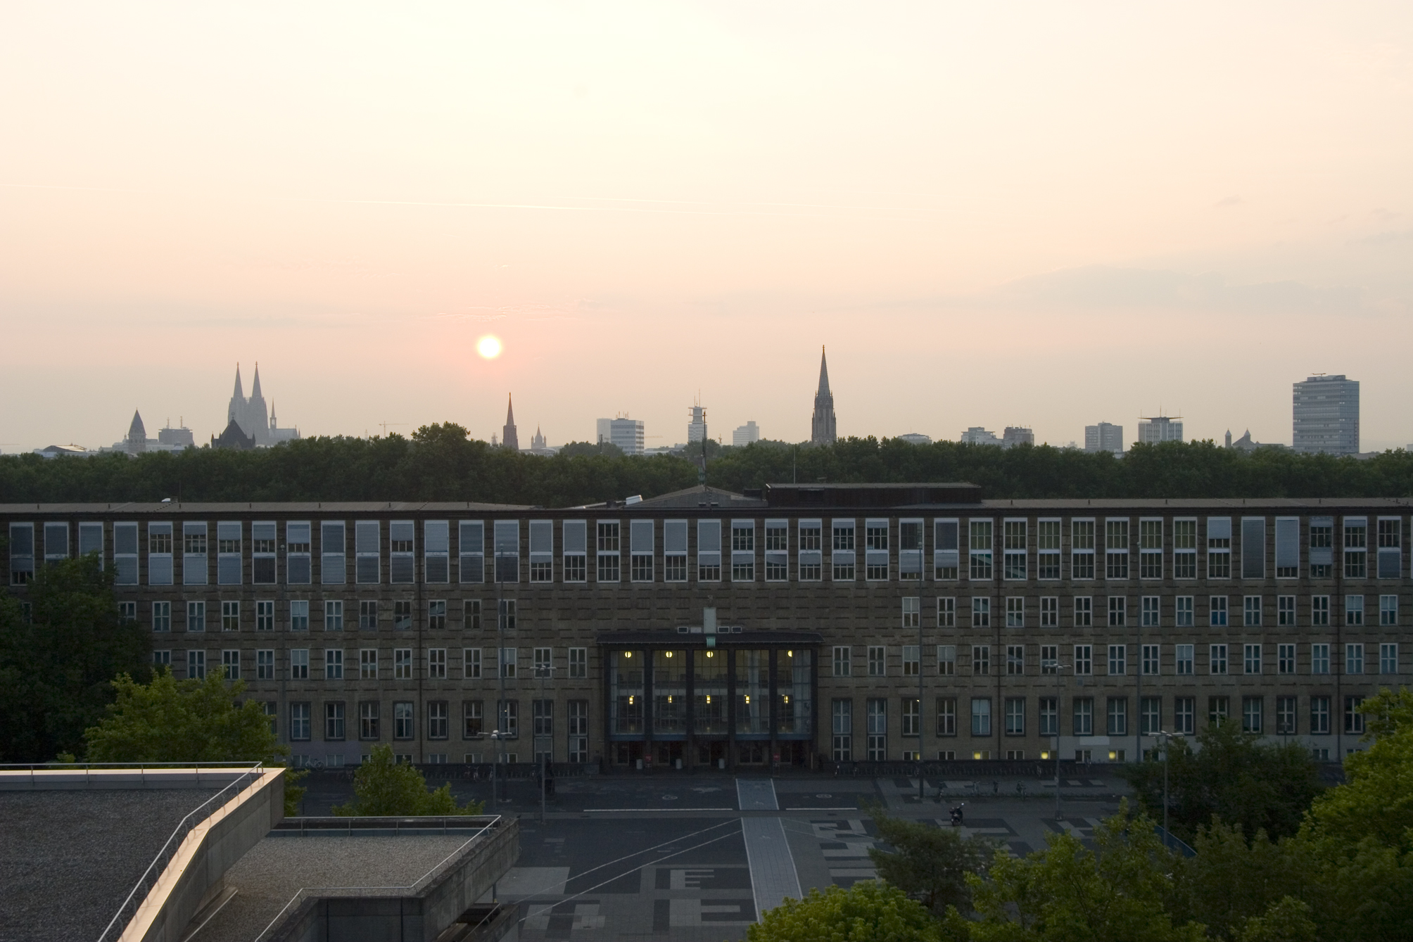
Angebote des
Kompetenzzentrums Schreiben
schreibzentrum-philfak@uni-koeln.de Montag bis Freitag, 9:30–16:30 http://schreibzentrum.phil-fak.uni-koeln.de

Slide 2
Beratungsangebot
Das Kompetenzzentrum Schreiben bietet Einzelberatungen und Gruppenberatungen bei Fragen und Problemen rund um das akademische Arbeiten und den wissenschaftlichen Schreibprozess.
Diese Beratungen können in Form eines Coachings stattfinden (= den gesamten Schreib- oder Lernprozess begleitend) oder auch „nur“ einmalige Besuche bei konkreten Unsicherheiten darstellen.
Die Unterstützung ist fächerübergreifend und kann u.a. folgende Punkte umfassen:
  Themenfindung
  Strukturierung
  Wissenschaftlicher Stil
  Zitieren
  Lerntechniken
schreibzentrum-philfak@uni-koeln.de
Kompetenzzentrum Schreiben
http://schreibzentrum.phil-fak.uni-koeln.de

Slide 3
Kompetenzzentrum Schreiben
Das Kompetenzzentrum Schreiben arbeitet nach der Peer-Beratungsmethode. Das bedeutet: Studierende beraten Studierende.
Die Beratungen finden auf Deutsch oder Englisch statt; einige Berater*innen können auch in weiteren Sprachen beraten.
Wir haben sowohl in der Vorlesungs- als auch in der vorlesungsfreien Zeit montags bis freitags zwischen 9:30 und 16:30 geöffnet. Derzeit finden die Beratungen über Zoom statt.
Die Terminvereinbarung funktioniert am einfachsten über E-Mail: schreibzentrum-philfak@uni-koeln.de.
schreibzentrum-philfak@uni-koeln.de
Kompetenzzentrum Schreiben
http://schreibzentrum.phil-fak.uni-koeln.de

Slide 4
Weitere Angebote
Mittwochs berät Sie eine englische Muttersprach-
lerin bei Fragen zum Wissenschaftsenglisch.
In den Semesterferien bieten wir Kompaktseminare zu verschiedenen Themen im akademischen Arbeiten an. Die Teilnahme ist kostenlos.
Wenn Sie Fragen haben, können Sie auch unser Schreibforum nutzen und sich hier gegenseitig unterstützen.
In der vorlesungsfreien Zeit gibt es die Woche des Schreibens oder die Lange Nacht des Schreibens.
Wir bilden Schreibberater*innen aus.
schreibzentrum-philfak@uni-koeln.de
Kompetenzzentrum Schreiben
http://schreibzentrum.phil-fak.uni-koeln.de

Slide 5

Mehr Informationen
Das komplette Angebot des Kompetenzzentrums Schreiben finden Sie auf http://schreibzentrum.phil-fak.uni-koeln.de.
Hier gibt es auch Hilfestellungen, die Sie selbstständig ausprobieren können (unter: Schreibberatung > Tipps und Empfehlungen).
Sie können auch in unserem Buch nachlesen, das Sie in der UTB kostenlos downloaden können.
schreibzentrum-philfak@uni-koeln.de
Kompetenzzentrum Schreiben
http://schreibzentrum.phil-fak.uni-koeln.de

Slide 6
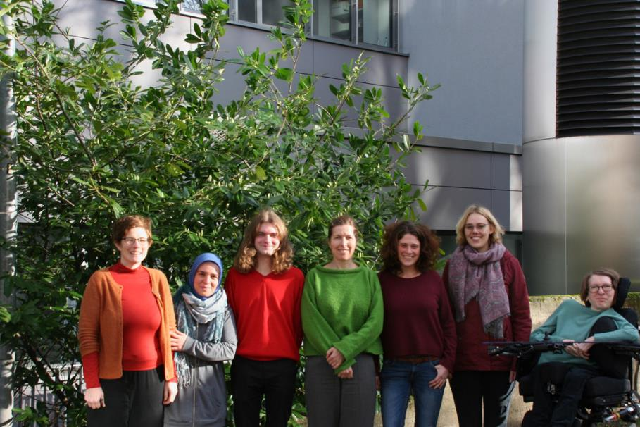
Kompetenzzentrum Schreiben
Wir freuen uns auf Ihren (virtuellen) Besuch!
schreibzentrum-philfak@uni-koeln.de
Kompetenzzentrum Schreiben
http://schreibzentrum.phil-fak.uni-koeln.de

